Slide 1
基础数论

Slide 2
算数基本定理
N=∏pi^ki （唯一分解定理）

Slide 3
素数
只有1和它本身两个因子的数
素数判定：枚举判断到根号n即可
还是太慢？

Slide 4
前置：费马小定理
若p是质数，则有a^(p-1) ≡ 1 (mod p)
证明：因为1,2,3,…,p-1均于p互质
1.设a为一个小于p的整数，则a,2a,3a…(p-1)a也均与p互质
2.且其中任意两数不相等：若存在 ia ≡ ja (mod p),则p | a(i - j),因为p是质数且a和(i - j)均小于p，所以不成立,即a,2a,3a…(p-1)a模p意义下互不相等
根据1，2可知1*2*3*…*(p-1) ≡ a*2a*3a*…*(p-1)a (mod p)
所以a^(p-1) ≡ 1 (mod p)

Slide 5
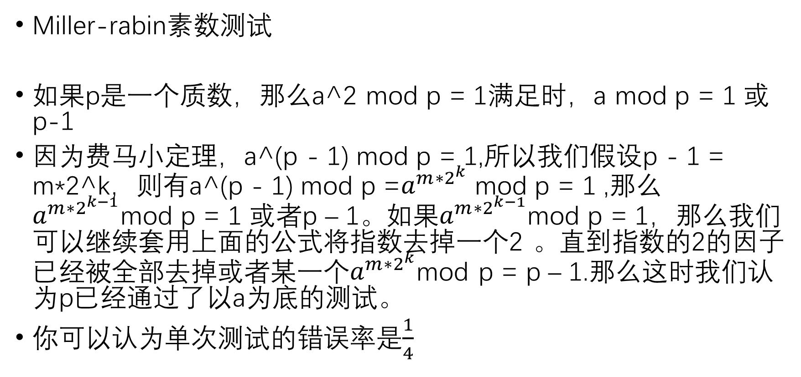
素数判定
Miller-rabin素数测试
如果p是一个质数，那么a^2 mod p = 1满足时，a mod p = 1 或p-1
因为费马小定理，a^(p - 1) mod p = 1,所以我们假设p - 1 = m*2^k，则有a^(p - 1) mod p =$a^{m∗2^{k}}$ mod p = 1 ,那么$a^{m∗2^{k−1}}$mod p = 1 或者p – 1。如果$a^{m∗2^{k−1}}$mod p = 1，那么我们可以继续套用上面的公式将指数去掉一个2 。直到指数的2的因子已经被全部去掉或者某一个$a^{m∗2^{k}}$mod p = p – 1.那么这时我们认为p已经通过了以a为底的测试。
你可以认为单次测试的错误率是$\frac{1}{4}$

Slide 6
素数判定
但是经过验证用前7个素数(2, 3, 5, 7, 11, 13和17)进行测试，所有不超过341 550 071 728 320的数都是正确的。

Slide 7
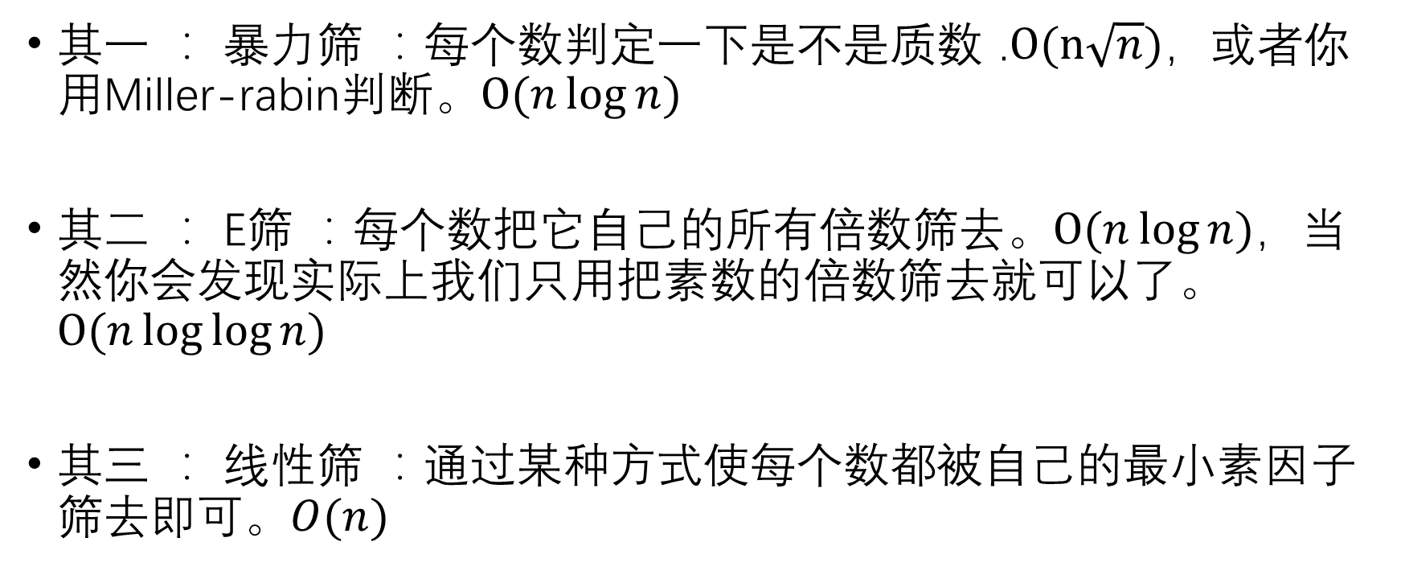
素数筛法
其一 ： 暴力筛 ：每个数判定一下是不是质数 .$O(n\sqrt{n})，$或者你用Miller-rabin判断。$O(n\log{n})$
其二 ： E筛 ：每个数把它自己的所有倍数筛去。$O(n\log{n})$，当然你会发现实际上我们只用把素数的倍数筛去就可以了。$O(n\log{\log{n}})$
其三 ： 线性筛 ：通过某种方式使每个数都被自己的最小素因子筛去即可。$O(n)$

Slide 8
线性筛
从小到大依次枚举i，再枚举最小质因子pj，将i*pj筛去，而当 i mod p = 0 时break出来。因为更大的pk ，i*pk会被pj筛去而不是pk。
代码 :
for(int i=2;i<=n;i++) {
if(!mark[i]) p[++cnt] = i; // i为质数
for(int j=1;j<=cnt&&i*p[j]<=n;j++) { //枚举最小质因子p[j]
mark[i*p[j]] = 1; //筛去i*p[j]
if(i % p[j]== 0) break;
}
}

Slide 9
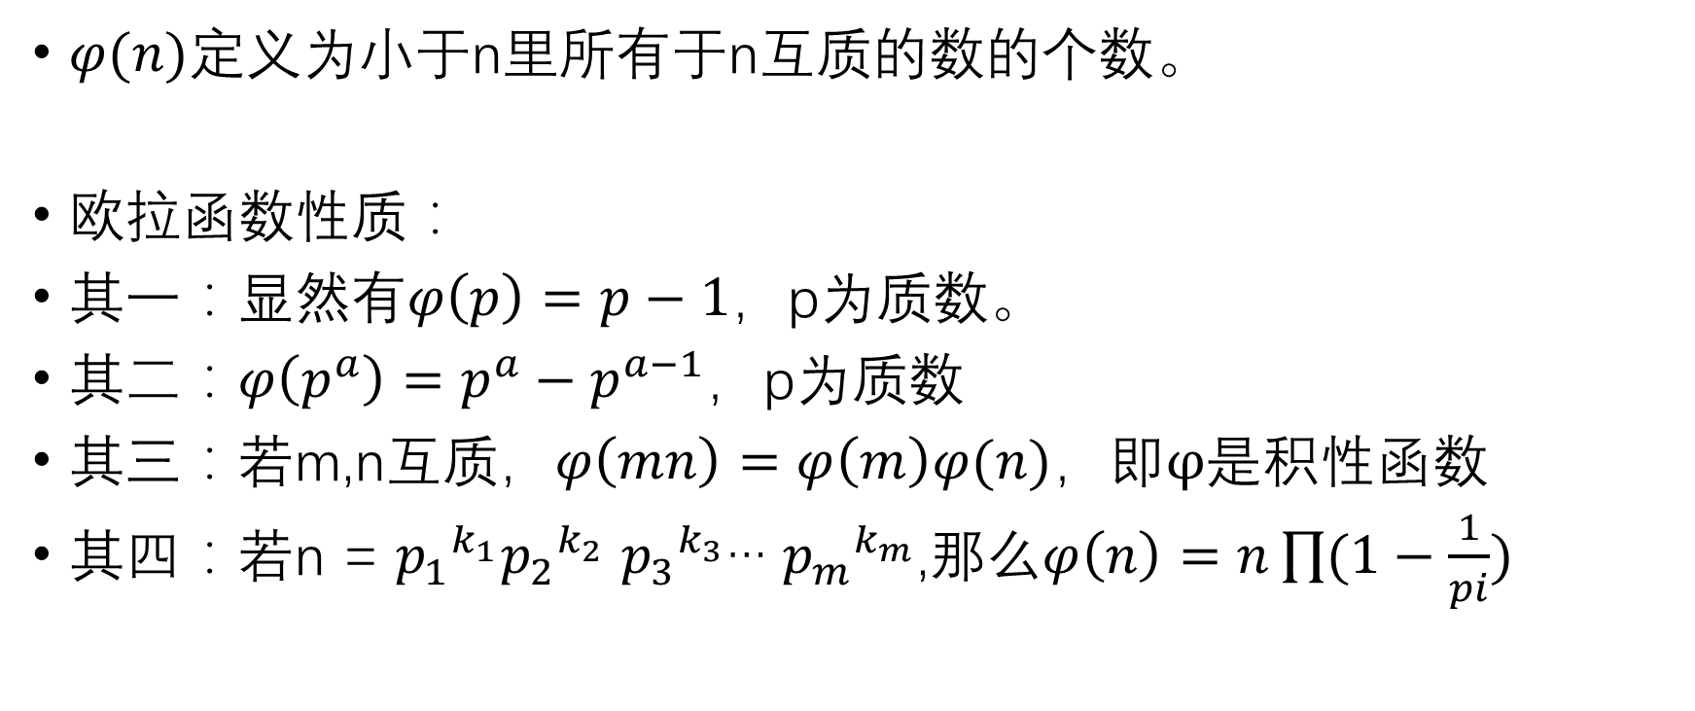
欧拉函数
$φ(n)$定义为小于n里所有于n互质的数的个数。
欧拉函数性质：
其一：显然有$φ\left(p\right)=p−1$，p为质数。
其二：$φ\left(p^{a}\right)=p^{a}−p^{a−1}，$p为质数
其三：若m,n互质，$φ\left(mn\right)=φ\left(m\right)φ(n)$，即$φ是$积性函数
其四：若n = ${p_{1}}^{k_{1}}{p_{2}}^{k_{2}}$ ${p_{3}}^{k_{3}}$… ${p_{m}}^{k_{m}}$,那么$φ\left(n\right)=n\prod{(1−\frac{1}{pi})}$

Slide 10
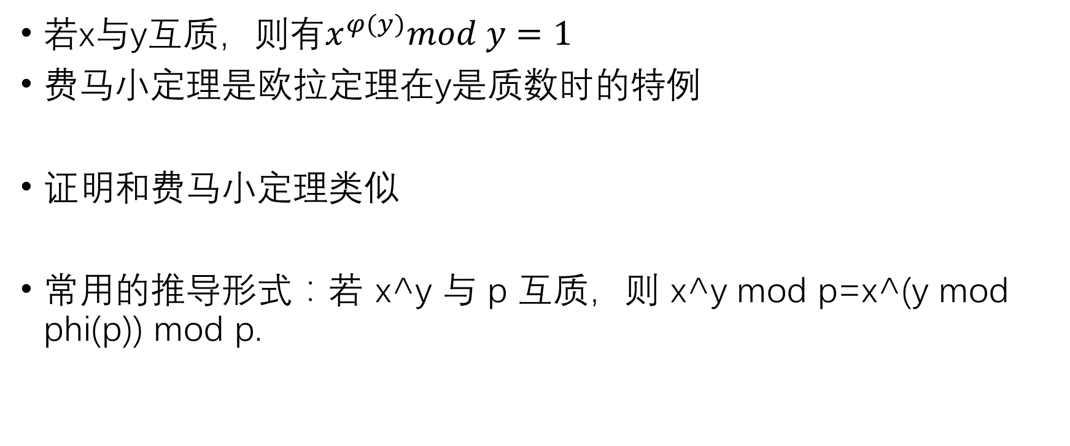
欧拉定理
若x与y互质，则有$x^{φ(y)}mod y=1$
费马小定理是欧拉定理在y是质数时的特例
证明和费马小定理类似
常用的推导形式：若 x^y 与 p 互质，则 x^y mod p=x^(y mod phi(p)) mod p.

Slide 11
欧几里得算法
Gcd(a,b) = Gcd(a,b mod a)
设Gcd(a,b) = r,则a = a’r,b=b’r且a’,b’互质。
那么b mod a = b’r mod a’r = r (b’ mod a’) , 即Gcd(a,b mod a)也为r。

Slide 12
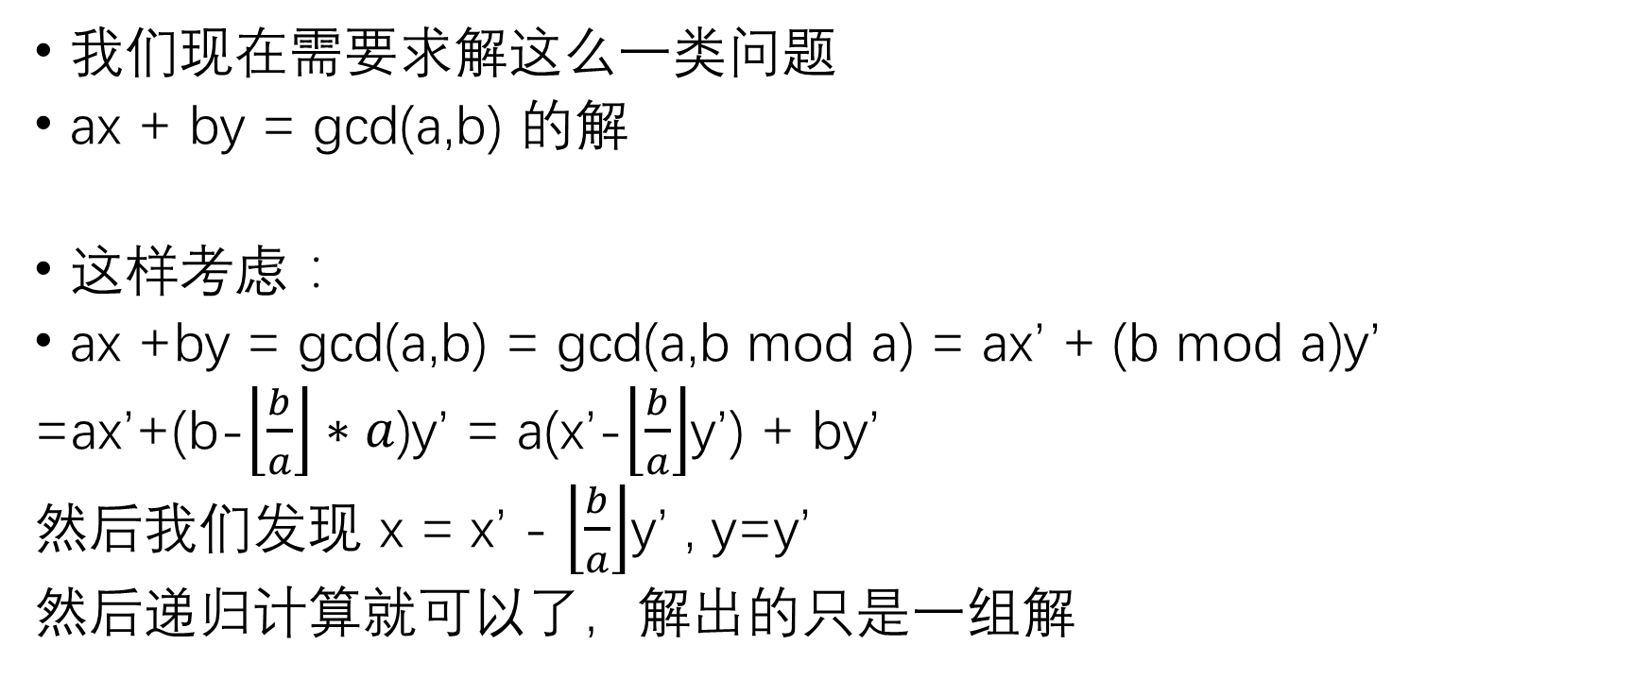
扩展欧几里得
我们现在需要求解这么一类问题
ax + by = gcd(a,b) 的解
这样考虑：
ax +by = gcd(a,b) = gcd(a,b mod a) = ax’ + (b mod a)y’
=ax’+(b-$\left\lfloor \frac{b}{a}\right\rfloor ∗a$)y’ = a(x’-$\left\lfloor \frac{b}{a}\right\rfloor$y’) + by’
然后我们发现 x = x’ - $\left\lfloor \frac{b}{a}\right\rfloor$y’ , y=y’
然后递归计算就可以了，解出的只是一组解

Slide 13
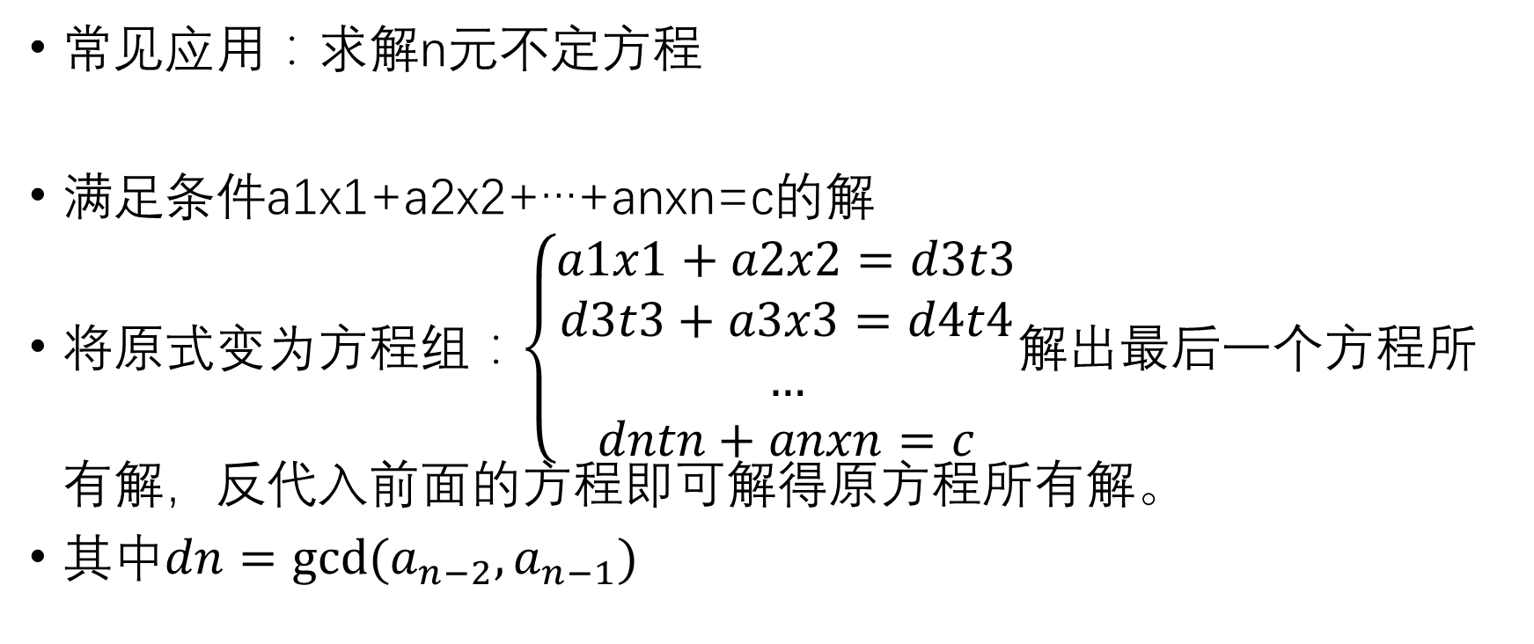
扩展欧几里得
常见应用：求解n元不定方程
满足条件a1x1+a2x2+…+anxn=c的解
将原式变为方程组：$\left\{\begin{aligned}a1x1+a2x2=d3t3 \\ d3t3+a3x3=d4t4 \\ … \\ dntn+anxn=c\end{aligned}\right.$解出最后一个方程所有解，反代入前面的方程即可解得原方程所有解。
其中$dn=gcd⁡(a_{n−2},a_{n−1})$

Slide 14
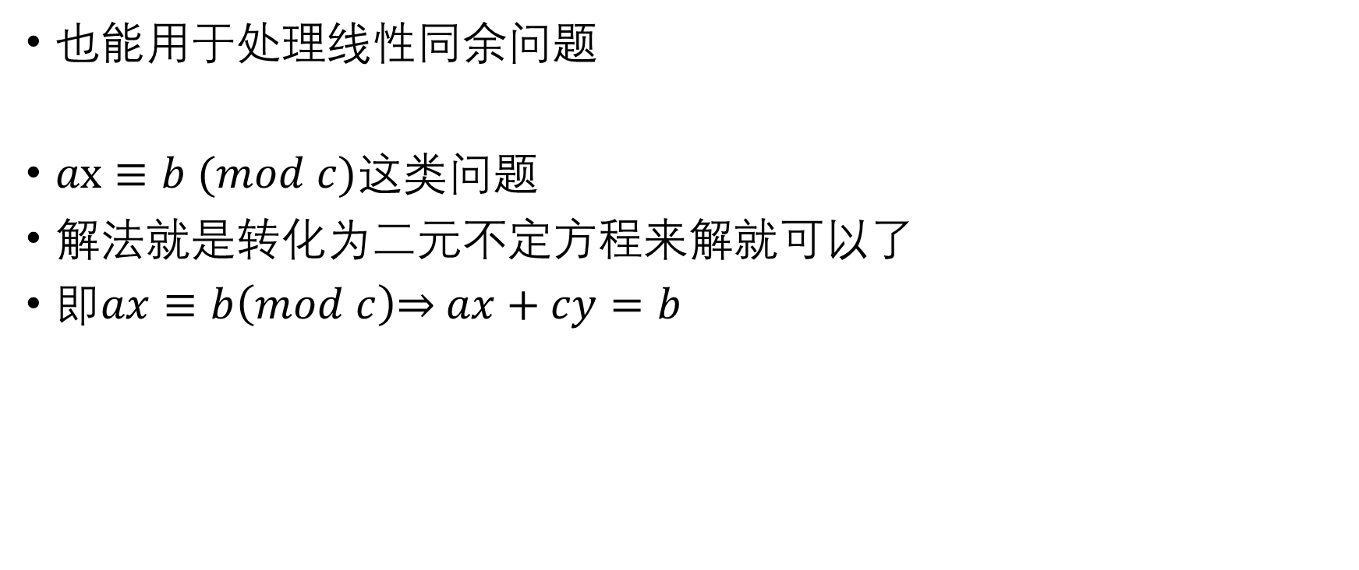
扩展欧几里得
也能用于处理线性同余问题
$ax≡b (mod c)$这类问题
解法就是转化为二元不定方程来解就可以了
即$ax≡b\left(mod c\right)\underset{⇒}{ } ax+cy=b$

Slide 15
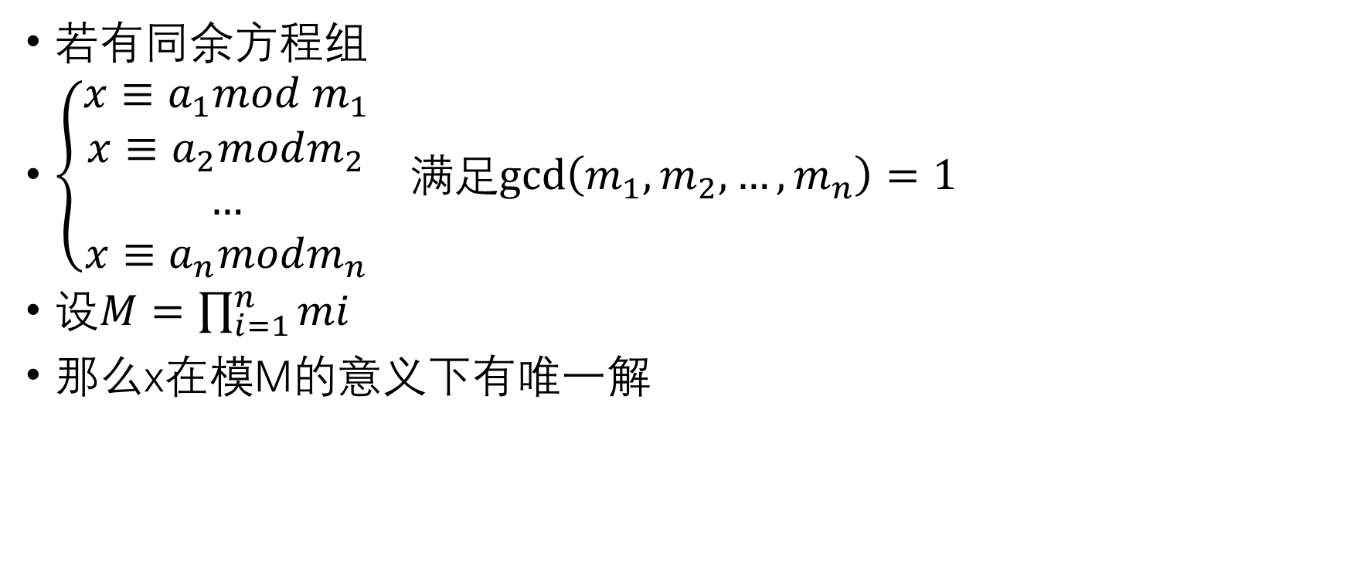
中国剩余定理
若有同余方程组
$\left\{\begin{aligned}x≡a_{1}mod m_{1} \\ x≡a_{2}modm_{2} \\ … \\ x≡a_{n}modm_{n}\end{aligned} 满足gcd\left(m_{1},m_{2},…,m_{n}\right)=1\right.$
设$M=\prod_{i=1}^{n}{mi}$
那么x在模M的意义下有唯一解

Slide 16
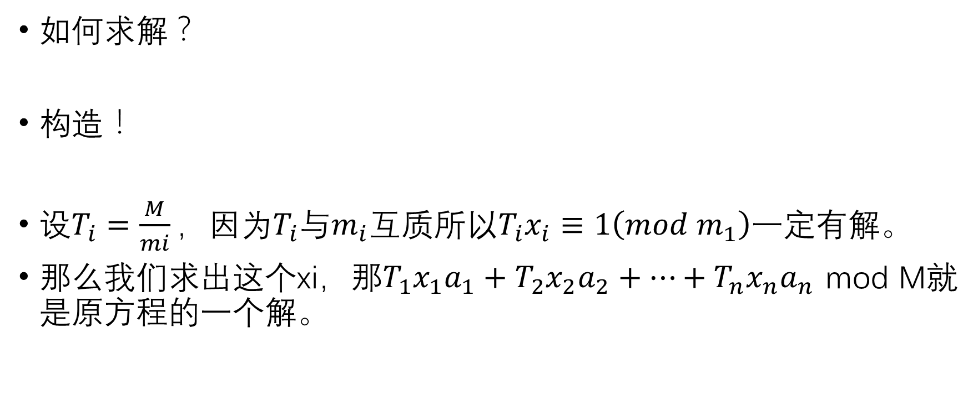
中国剩余定理
如何求解？
构造！
设$T_{i}=\frac{M}{mi}，$因为$T_{i}与m_{i}互质$所以$T_{i}x_{i}≡1\left(mod m_{1}\right)$一定有解。
那么我们求出这个xi，那$T_{1}x_{1}a_{1}+T_{2}x_{2}a_{2}+…+T_{n}x_{n}a_{n}$ mod M就是原方程的一个解。

Slide 17
逆元
a*b=1 (mod p) 那么我们称b是a在模p意义下的逆元
我们已知a，如何求b呢？
有几种方法。
其一：看成同余方程解扩欧
其二：用费马小定理（欧拉定理）快速幂求解
其三：线性递推

Slide 18
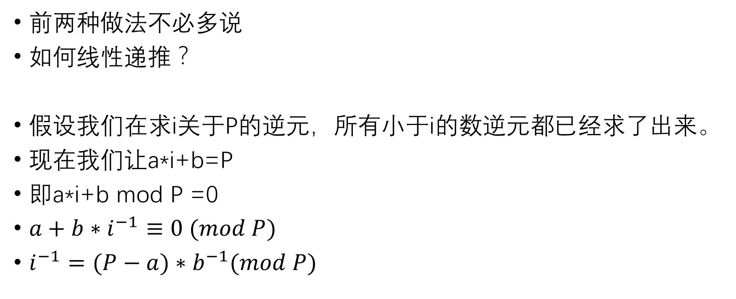
求解逆元
前两种做法不必多说
如何线性递推？
假设我们在求i关于P的逆元，所有小于i的数逆元都已经求了出来。
现在我们让a*i+b=P
即a*i+b mod P =0
$a+b∗i^{−1}≡0 (mod P)$
$i^{−1}=(P−a)∗b^{−1}(mod P)$

Slide 19

高次不定方程
关于高次不定方程，我们只讲这样一类问题
$$A^{x}≡B(mod C)$$
即离散对数问题

Slide 20
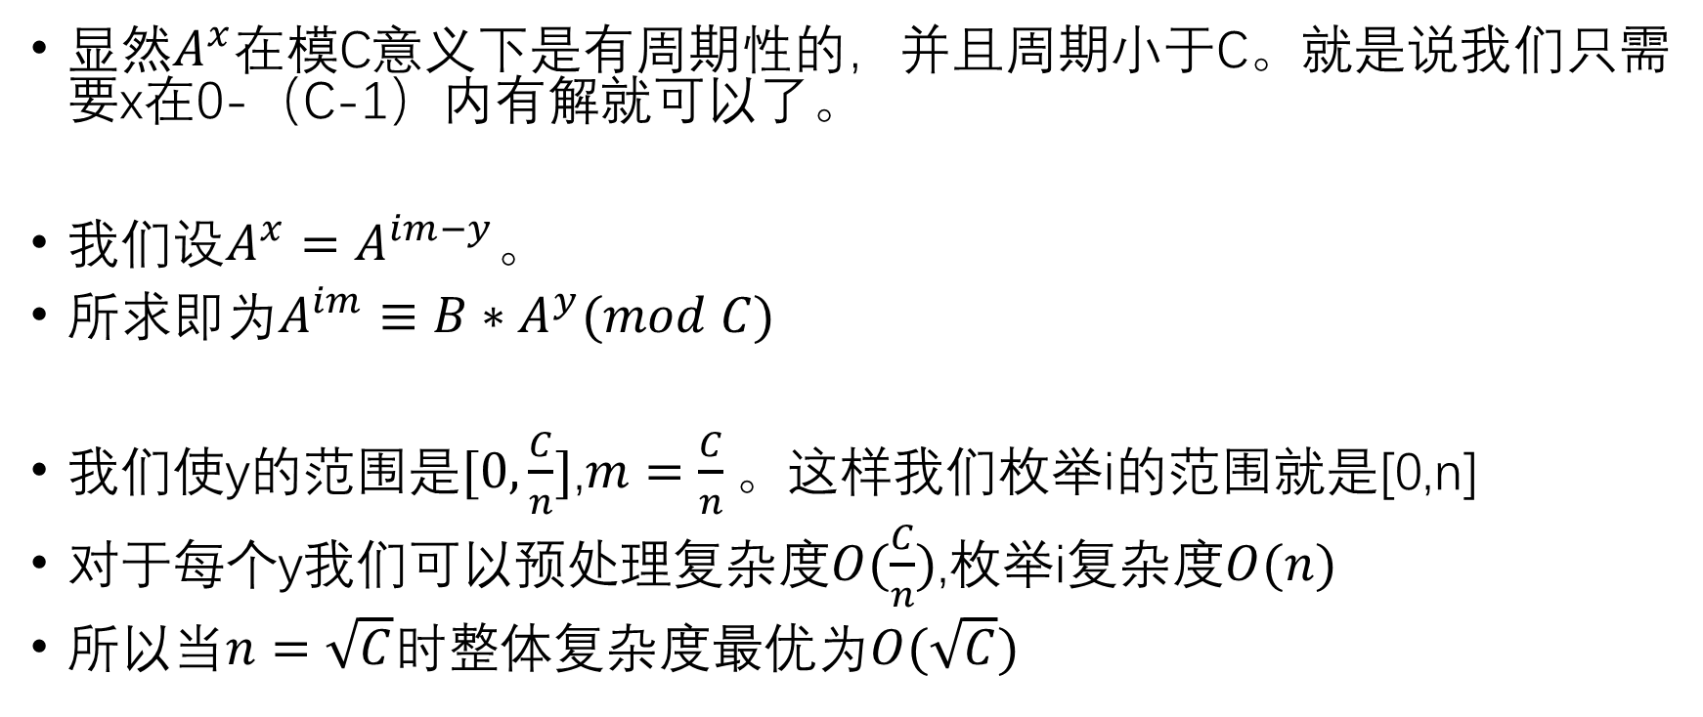
BSGS（Baby-Step Giant-Step）
显然$A^{x}$在模C意义下是有周期性的，并且周期小于C。就是说我们只需要x在0-（C-1）内有解就可以了。
我们设$A^{x}=A^{im−y}。$
所求即为$A^{im}≡B∗A^{y}(mod C)$
我们使y的范围是$[0,\frac{C}{n}]$,$m=\frac{C}{n}。$这样我们枚举i的范围就是[0,n]
对于每个y我们可以预处理复杂度$O(\frac{C}{n})$,枚举i复杂度$O(n)$
所以当$n=\sqrt{C}$时整体复杂度最优为$O(\sqrt{C})$

Slide 21
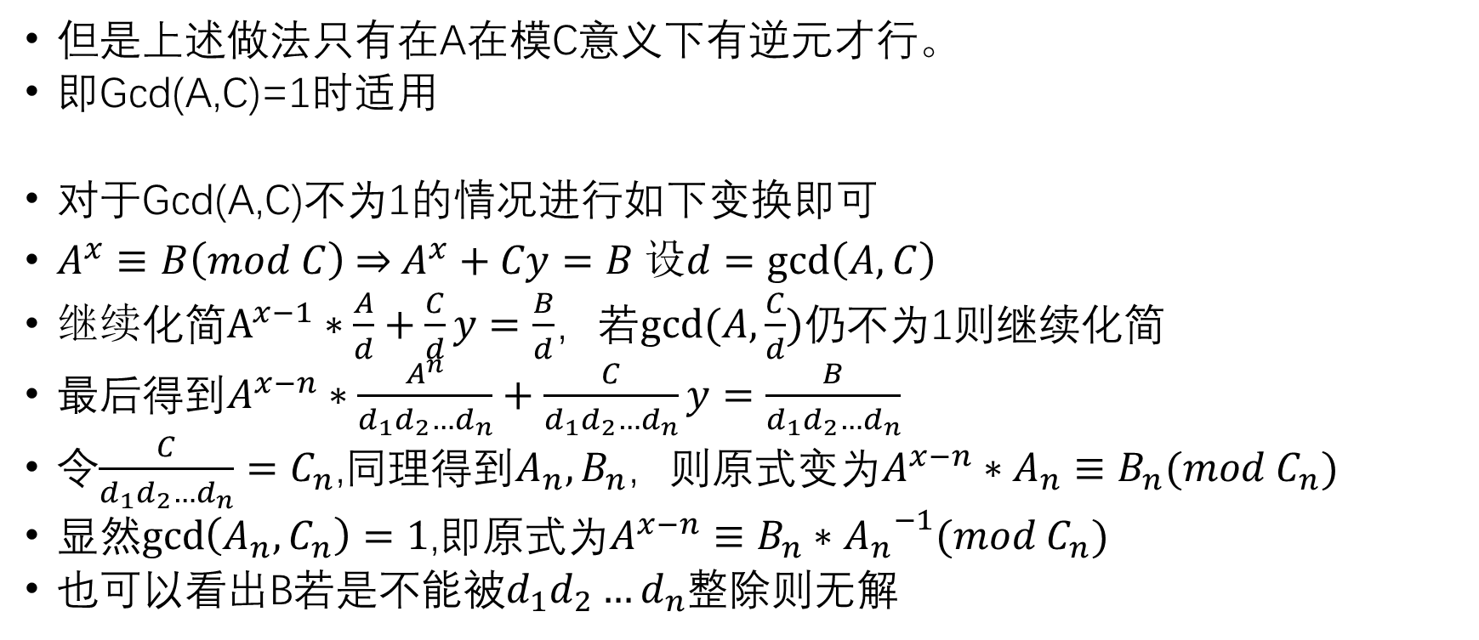
BSGS（Baby-Step Giant-Step）
但是上述做法只有在A在模C意义下有逆元才行。
即Gcd(A,C)=1时适用
对于Gcd(A,C)不为1的情况进行如下变换即可
$A^{x}≡B\left(mod C\right) \underset{⇒}{ } A^{x}+Cy=B 设d=\gcd\left(A,C\right)$
$继续\text{化简}A^{x−1}∗\frac{A}{d}+\frac{C}{d}y=\frac{B}{d}$，若$gcd(A,\frac{C}{d})仍$不为1则继续化简
最后得到$A^{x−n}∗\frac{A^{n}}{d_{1}d_{2}…d_{n}}+\frac{C}{d_{1}d_{2}…d_{n}}y=\frac{B}{d_{1}d_{2}…d_{n}}$
令$\frac{C}{d_{1}d_{2}…d_{n}}=C_{n}$,同理得到$A_{n},B_{n}$，则原式变为$A^{x−n}∗A_{n}≡B_{n}(mod C_{n})$
显然$\gcd\left(A_{n},C_{n}\right)=1$,即原式为$A^{x−n}≡B_{n}∗{A_{n}}^{−1}(mod C_{n})$
也可以看出B若是不能被$d_{1}d_{2}…d_{n}$整除则无解

Slide 22
容斥原理
考虑求2个集合的并，就是把两个集合加起来减去两个集合的交就可以了，多个集合也是一样，证明可以用数学归纳法证明。
有了容斥原理，对于一些交集好求并集不好求的题就可以用容斥去求并集了。

Slide 23
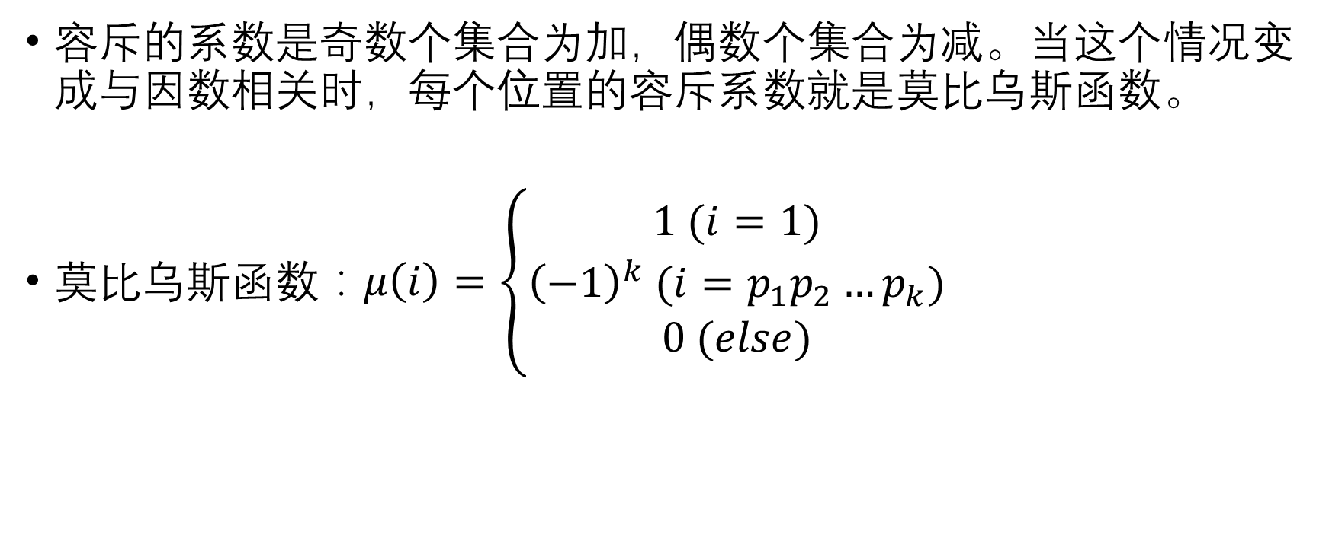
莫比乌斯函数
容斥的系数是奇数个集合为加，偶数个集合为减。当这个情况变成与因数相关时，每个位置的容斥系数就是莫比乌斯函数。
莫比乌斯函数：$μ\left(i\right)=\left\{\begin{aligned}1 (i=1) \\ {\left(−1\right)}^{k} (i=p_{1}p_{2}…p_{k}) \\ 0 (else)\end{aligned}\right.$

Slide 24
莫比乌斯函数
考虑求解一个数列里gcd为1的数对有多少对。
直接求解难以求解，但是求解gcd是k的倍数的数对有多少对比较容易。考虑容斥去做。
我们将gcd是1的倍数的数对统计入答案，但是这样多算了2，3，4…的倍数，我们要将之从答案中扣去。
具体的容斥系数就是莫比乌斯函数

Slide 25
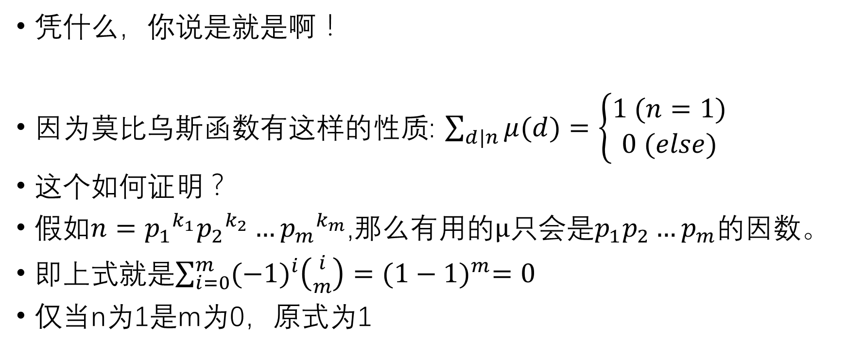
莫比乌斯函数
凭什么，你说是就是啊！
因为莫比乌斯函数有这样的性质: $\sum_{d|n}{μ(d)}=\left\{\begin{aligned}1 (n=1) \\ 0 (else)\end{aligned}\right.$
这个如何证明？
假如$n={p_{1}}^{k_{1}}{p_{2}}^{k_{2}}…{p_{m}}^{k_{m}}$,那么有用的$μ只会$是$p_{1}p_{2}…p_{m}$的因数。
即上式就是$\sum_{i=0}^{m}{{(−1)}^{i}\left({i \atop m}\right)}={(1−1)}^{m}=0$
仅当n为1是m为0，原式为1

Slide 26
莫比乌斯函数
现在我们来看刚刚的容斥过程
对于每个位置会对他产生影响的只有它因数的那些位置，因为这些位置的容斥系数是莫比乌斯函数，所以这些位置对当前位置累加影响为0，而只有1这个位置是1。
这就说明我们这样容斥，剩下的就只有gcd为1的数对了~~

Slide 27
求解莫比乌斯函数
既然知道怎么容斥了，那么我们怎么求出这个容斥系数，就是莫比乌斯函数的。
还记得我们之前讲的线性筛吗？
其实线性筛不仅可以筛素数，还可以筛积性函数。
莫比乌斯函数和欧拉函数都是积性函数，所以这两个家伙都是可以用线性筛给筛出来的。

Slide 28
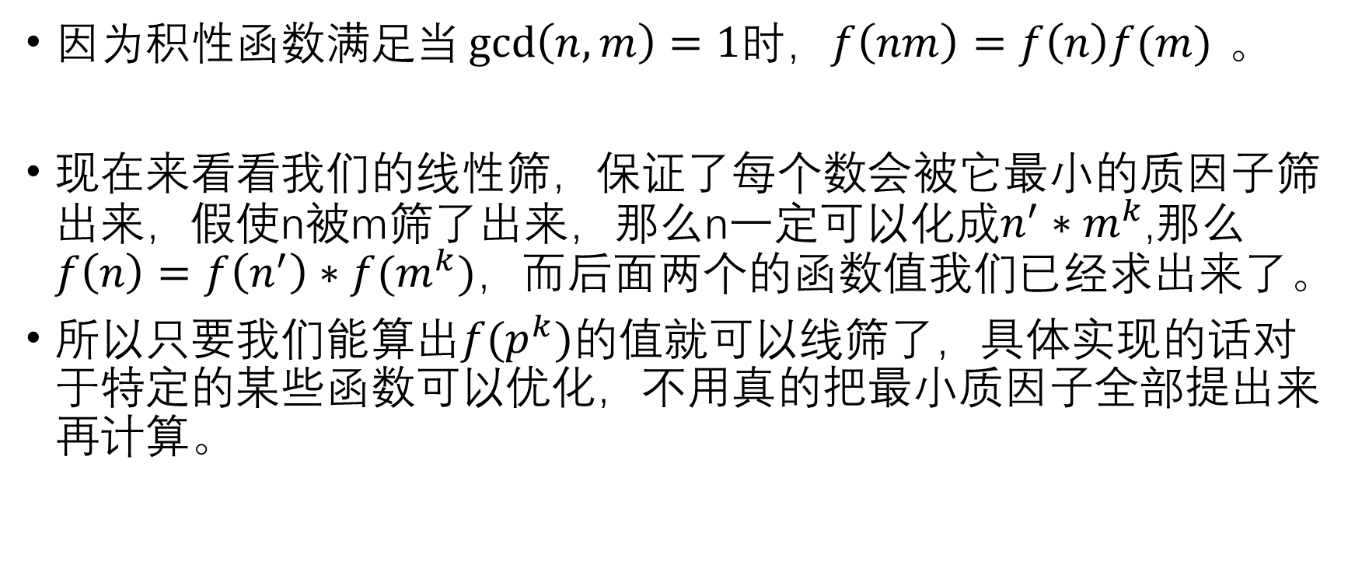
一般的线性筛积性函数
因为积性函数满足$\text{当}\gcd\left(n,m\right)=1\text{时}，f\left(nm\right)=f\left(n\right)f(m)$ 。
现在来看看我们的线性筛，保证了每个数会被它最小的质因子筛出来，假使n被m筛了出来，那么n一定可以化成$n^{′}∗m^{k}$,那么$f\left(n\right)=f\left(n^{′}\right)∗f(m^{k})，而$后面两个的函数值我们已经求出来了。
所以只要我们能算出$f(p^{k})$的值就可以线筛了，具体实现的话对于特定的某些函数可以优化，不用真的把最小质因子全部提出来再计算。

Slide 29

代码
线性筛$μ$
for(int i=2;i<=n;i++) {
if(!mark[i]) {pri[++cnt]=i;mu[i]=-1;}
for(int j=1;j<=cnt&&i*pri[j]<=n;j++) {
mark[i*pri[j]]=1;mu[i*pri[j]]=-mu[i];
if(i%pri[j]==0) {
mu[i*pri[j]]=0;
break;
}
}
}

Slide 30
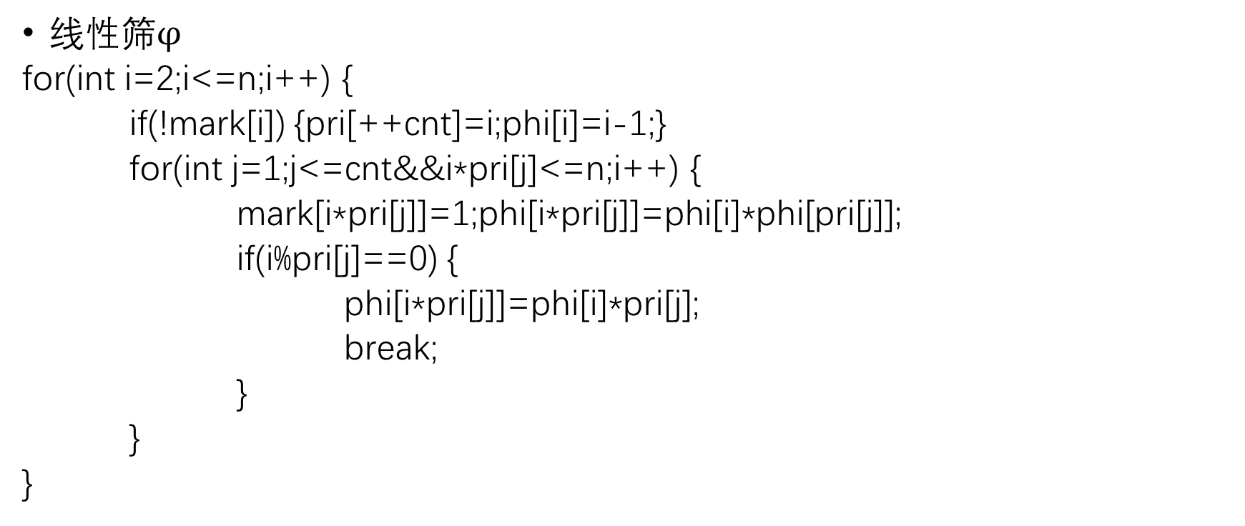
代码
线性筛$φ$
for(int i=2;i<=n;i++) {
if(!mark[i]) {pri[++cnt]=i;phi[i]=i-1;}
for(int j=1;j<=cnt&&i*pri[j]<=n;i++) {
mark[i*pri[j]]=1;phi[i*pri[j]]=phi[i]*phi[pri[j]];
if(i%pri[j]==0) {
phi[i*pri[j]]=phi[i]*pri[j];
break;
}
}
}

Slide 31
光说不练假把式
下列的题目就交给各位独立思考完成（网上也有题解。。。
poj2689
poj3421
poj1061
poj2142
poj3243
bzoj1042
bzoj2190

